Slide 1
SOC实验2
DMA控制器

Slide 2
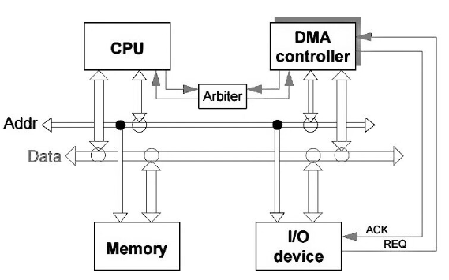
DMA控制器
DMA，Direct Memory Access，直接内存访问，是一种不经过CPU而直接从内存存取数据的数据交换模式。

Slide 3
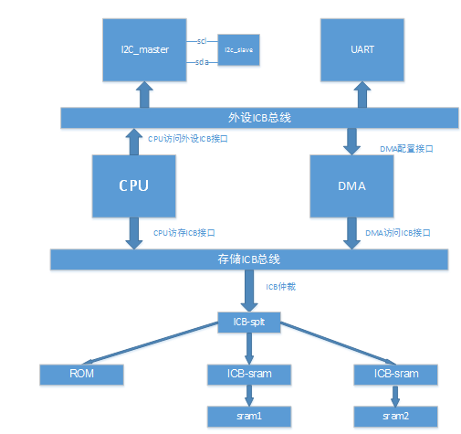
实验中的DMA模块
在DMA模式下，CPU只需要向DMA控制器下达指令（配置DMA寄存器），传输数据由DMA来完成，数据传送完再把信息反馈给CPU，这样能够减少CPU的资源占有率。

Slide 4
实验介绍
按下面要求编写DMA控制器模块以及相应的软件驱动程序：
在开始传输前，DMA控制器接收CPU对于源地址，目的地址，搬运数据长度的配置信息，当这些寄存器信息更新后，DMA开始自行进行数据搬运。只需要实现sram1的数据搬运到sram2中即可（或者反过来）。搬运结束后，将DMA中断拉高。要求至少实现下面寄存器的维护：（如果需要可自行维护其它寄存器）
1，源地址寄存器，指示搬运的起始地址，可读可写
2，目的地址寄存器，指示搬运的目的地址，可读可写
3，数据长度寄存器，指示搬运的数据长度，可读可写
4，状态寄存器，只读，指示配置完成，搬运完成等
在软件代码中，配置DMA寄存器以及编写中断服务程序；
要求在报告文档里解释清除dma硬件模块的设计思路，需要有相应的波形介绍以及所维护的寄存器列表；并以附件形式附上具体的代码（硬件+软件）

Slide 5
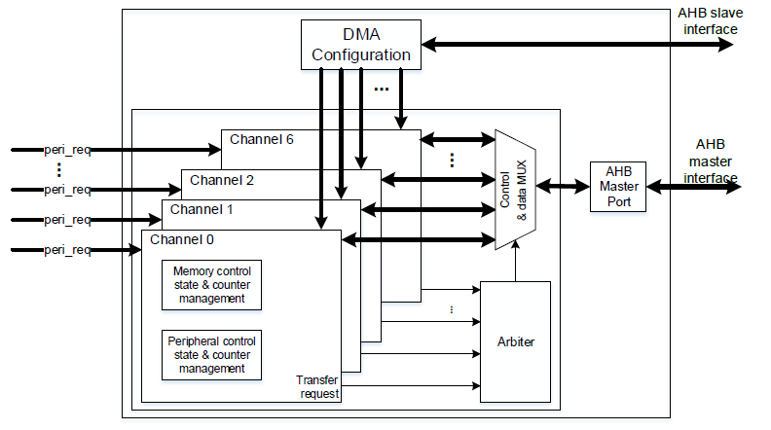
DMA结构

Slide 6
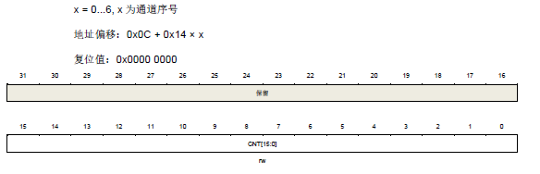


数据长度寄存器(DMA_CHxCNT)

Slide 7
主要寄存器
源地址寄存器（地址：？？？）
目的地址寄存器（地址：？？？）
状态寄存器（地址：？？？）
数据长度寄存器（地址：？？？）

Slide 8
谢谢！

